Slide 1
Бумагопластика корзиночка ко Христову дню

Slide 2
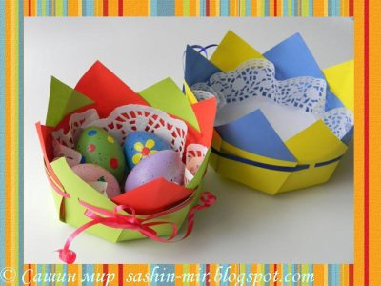
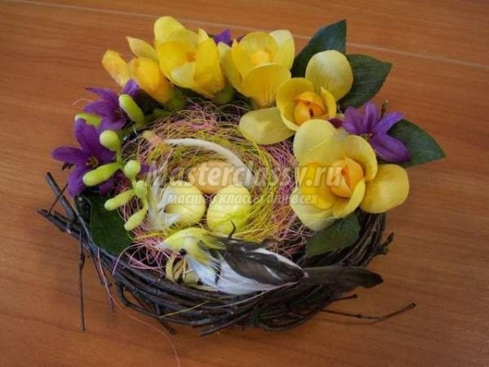
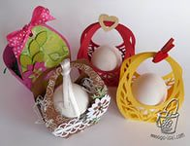
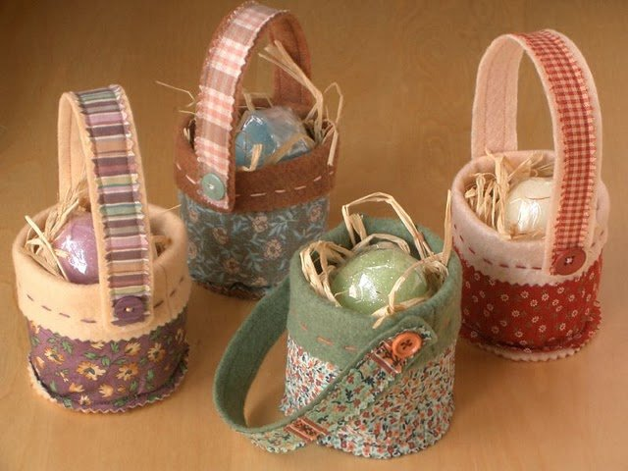
Корзинки бывают разные

Slide 3
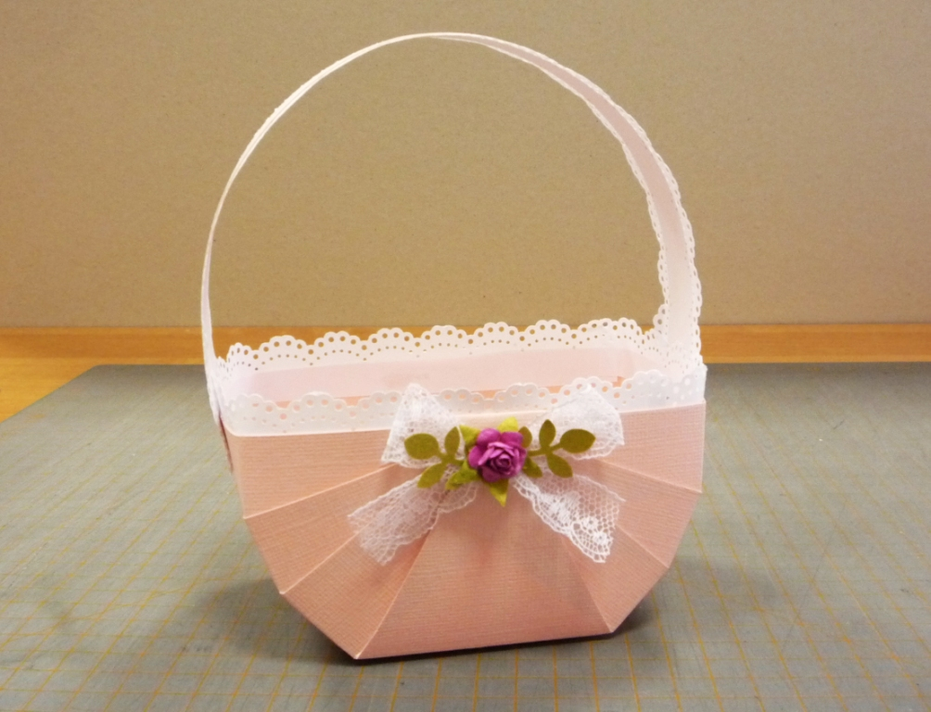
Для изготовления нам понадобится:
лист плотного цветного картона
дырокол для отверстий
отрезок кружева не менее 20 см
1 розочка
2 зелёные веточки,
клей
карандаш
тесьма
ножницы
Хорошее настроение

Slide 4
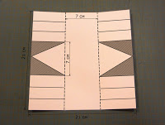
Процесс изготовления
На картон накладываем трафарет и обводим его

Slide 5
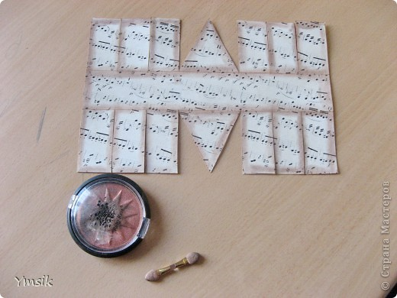
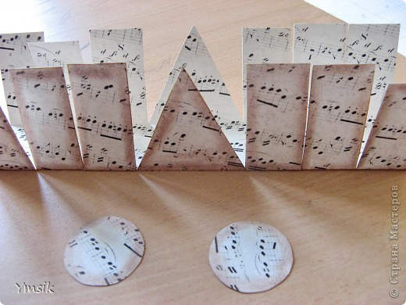
Размечаем линии сгиба (пунктир) и разреза (сплошная линия ) .
Сгибаем и разрезаем по полученным линиям.

Slide 6
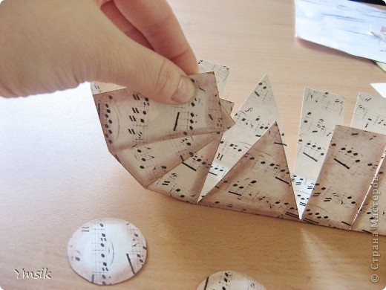
Складываем. Начинаем снизу с боков.

Slide 7
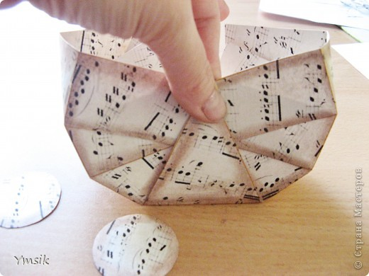
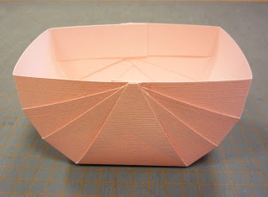
Подклеиваем полоски к треугольнику, таким образом, чтобы треугольник получился снаружи. Делаем это с обеих сторон, формируя таким образом корзинку.

Slide 8
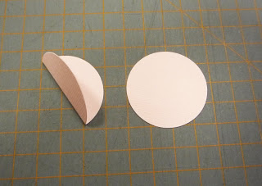
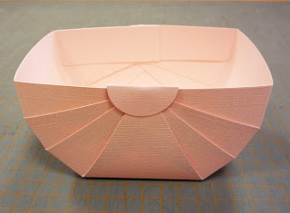
Вырезаем из того же кардстова два кружка диаметром 4 см. Сгибаем их пополам и приклеиваем к двум противоположным сторонам корзинки, закрывая места соединения полосок.

Slide 9
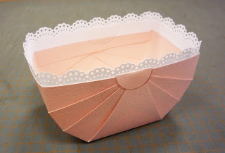
Отрезаем полоски кружева и приклеиваем его по краю корзинки.

Slide 10
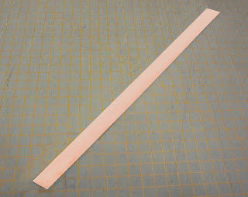
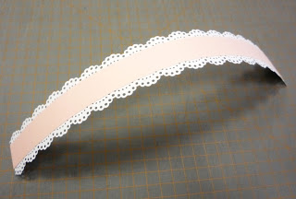
Из картона вырезаем полоску шириной 2 см и длиной 30 см - это будет ручка нашей корзинки. Оформляем ее кружевом.

Slide 11
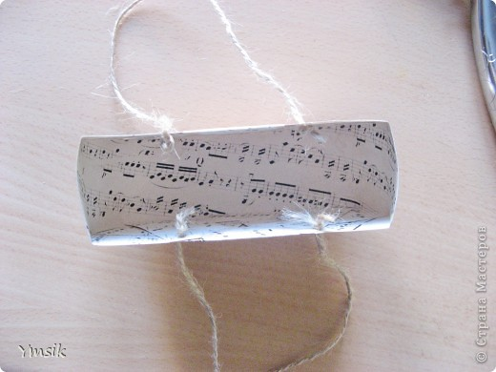
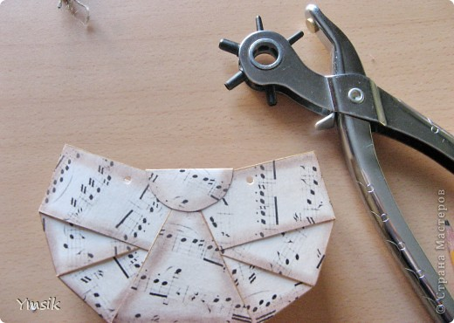
Можно сделать ручки из тесьмы пробив отверстия по бокам корзинки дыроколом.

Slide 12
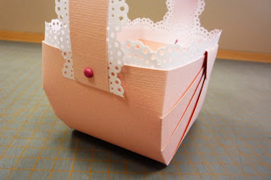
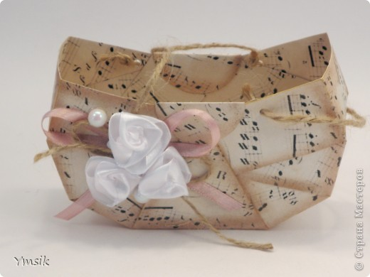
Крепим ручку к корзинке

Slide 13
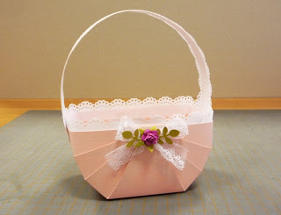
Украшаем корзинку бантом из кружева, розочкой и веточками. Корзинка готова!

